Slide 1
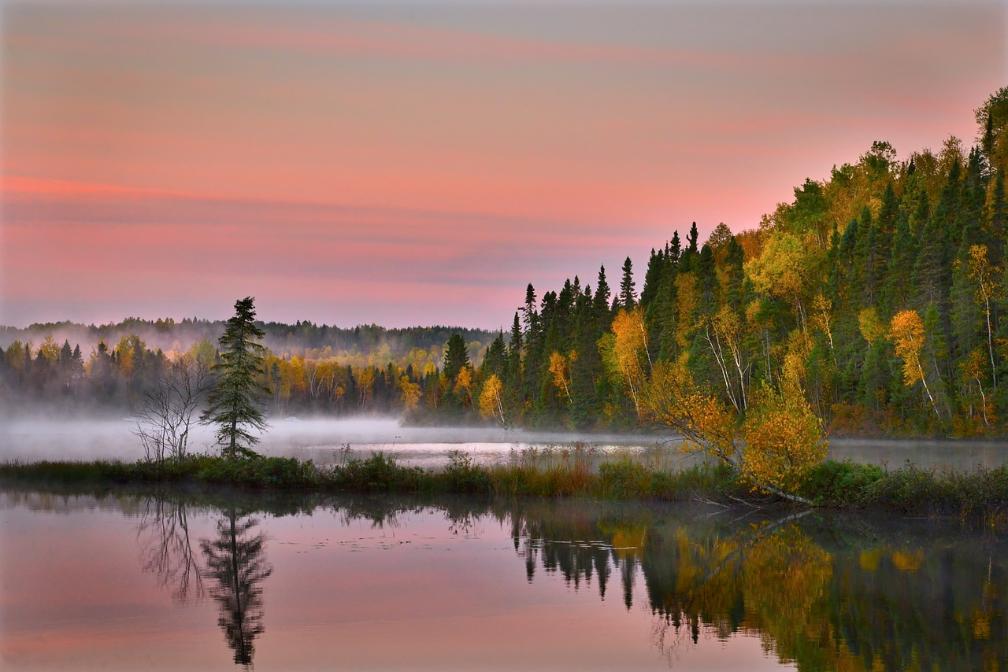
Suomi 2 ALC-7220 Mari Nikonen
13. tapaaminen
maanantaina 2.12.2024
kello 16.30-18.30

Slide 2
Tänään
Mitä kuuluu? Missä sä olit viikonloppuna?
Aikataulu - Schedule
Jumppaa, sanelu ja ääntämistä
Kysymyksiä ja kommentteja kotitehtävistä
Pienissä ryhmissä
Tauko noin kello 17.50
Kielioppi: Predikatiivilause = Grammar: Predicative clauses
Kotitehtävät

Slide 3
Tervetuloa tunnille!
= Welcome to class / welcome to the lesson
tunti = hour/lesson
stem: tunni-
lle = to (allative)
tunnille = to the lesson

Slide 4
Kirjoita chattiin
Mulla menee ihan hyvin.
1. Miten sulla menee tänään?
2. Missä sä olit viikonloppuna?
Tänään menee tosi hyvin!
Viikonloppuna mä olin kotona, uima-altaassa ulkona, Allas Sea Poolilla Helsingissä, saunassa, mun isän ja äidin kotona ja Tuomaan markkinoilla Helsingissä.
Mulla ei mene hyvin.

Slide 5
Aikataulu
= Schedule
Tänään: Kappale 9 valmiiksi
Keskiviikkona 4.12.
Yhteenveto kappaleesta 9 – Summary of chapter 9
Tentteihin valmistautumista ja kertausta – Exam preparation and revision
Homework: Kotitehtävä 4, deadline keskiviikkona 11.12.
Maanantaina 9.12. kirjallinen tentti
Available from 10 am 8 pm
60 minutes to turn in your work
Ensi viikolla: suulliset tentit

Slide 6
Sanelu
Kirjoita, mitä kuulet!
= Write what you hear!

Slide 7
Sanelu
Onko tää tuoli vapaa?
Joo, se on vapaa.
Tää on tosi kiva kahvila!
Tää kahvi on hyvää.
Ja suklaakakku on ihanaa!

Slide 8
Jumppaa ja ääntämistä
3 + 1
Opettaja 3
Opiskelijat 1

Slide 9
Ääntämistä
Focus: long a and ä at the end of the word
Pronouncing a long sound that isn’t emphasized usually needs to be practiced a lot
Onko tää tuoli vapaa?
Joo, se on vapaa. VApaa
Tää on tosi kiva kahvila!
Tää kahvi on hyvää. HYvää
Ja suklaakakku on ihanaa! Ihanaa

Slide 10
Kysymyksiä ja kommentteja kotitehtävistä
https://edu.flinga.fi/s/EY33DE2

Slide 11
Kysymyksiä
Miettiä siihen saakka = think until then / think about it until then
Mihin? + saakka = until
X-mihin + saakka
Maanantaihin saakka = until Monday
Helsinkiin saakka = unti Helsinki
Hirveä kiire = awfully busy, horribly busy
Hirveä = horrible, awful
Hirveä flunssa = awful cold, a really bad cold
Kiire = the state of being busy, ”busyness”
Minulla on kiire. = I’m busy. ”I have busyness”
Minulla on hirveä kiire. = I’m terribly busy.

Slide 12
Kysymyksiä
Oikeastaan = actually
Oikea + sta + an
Right + from + 3rd person possessive suffix
Niihin = ne + mihin = to them
Siihen = se + mihin = to it

Slide 13
Pienissä ryhmissä
https://mycourses.aalto.fi/course/view.php?id=45363&section=17
Hiljainen huone, kiitos! = Silent room, please!
I always recommend practicing in the speaking rooms, but this is not always possible.
If you choose the silent room, do the same tasks, only independently.

Slide 14
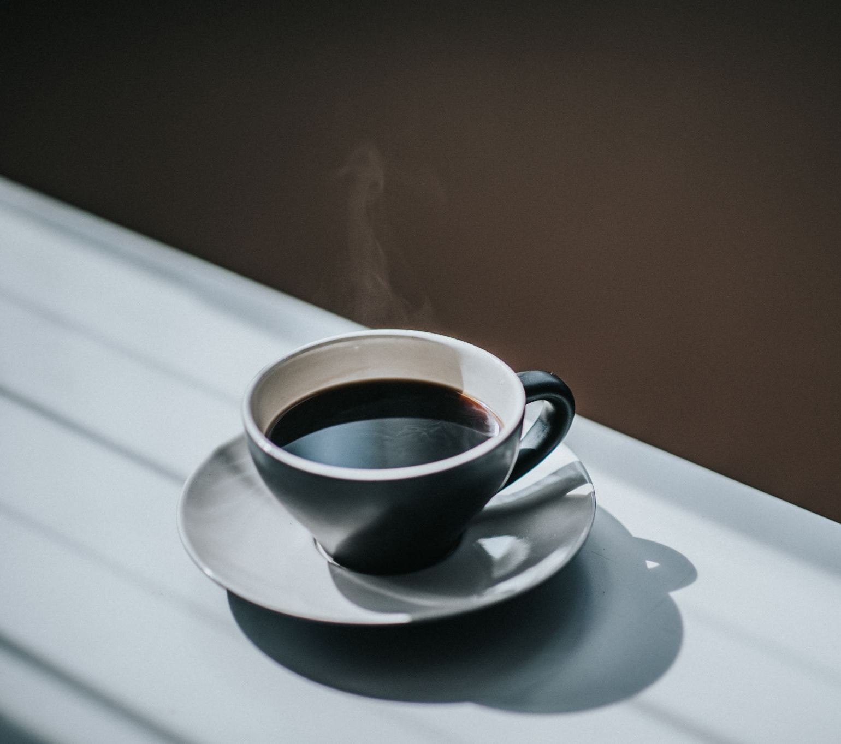
TAUKO
Kello on nyt
17.50
Jatketaan kello
18.00

Slide 15
Predikatiivilause
Onko tää tuoli vapaa?
Joo, se on vapaa.
Tää on tosi kiva kahvila!
Tää kahvi on hyvää.
ja suklaakakku on ihanaa!

Slide 16
Predikatiivilause (Oma suomi 1 s. 163/224)
Predikatiivilause
Subjekti + verbi olla + predikatiivi
Tuoli on vapaa.
Kahvi on hyvää.
Predikatiivi = a word that describes or defines the subject, a noun (substantiivi) or a adjective (adjektiivi)

Slide 17
Predikatiivi
= a word that describes or defines the subject, often an adjective
nouns (substantiivi)
Tää on tosi kiva kahvila!
= This is a really nice café
adjectives (adjektiivi)
Kahvi on hyvää.
= The coffee is good.

Slide 18
Ainesana (uncountable noun)
Can you divide it without it losing its essence?
- Yes! -> Ainesana
Ruoka: suklaa - chocolate
Materiaalit: nahka - leather
Abstraktit asiat: rakkaus - love

Slide 19
Predikatiivi
= a word that describes or defines the subject
Nominative: countable subject
Tää on kiva kahvila.
Minä olen opiskelija.
2. partitive: uncountable subject
Kahvi on hyvää.

Slide 20
Harjoittele - practice
https://wordwall.net/play/83102/524/346

Slide 21
Some rules
Sää on hyvä tänään.
In Finnish, the weather is countable, not uncountable -> nominative.
Everything that ends in -minen: uncountable
(because these are abstract concepts and therefore uncountable)
Opiskeleminen on ihanaa.
Studying is wonderful.

Slide 22
Often, both work
Tämä on hyvä pizza. = This is a good pizza.
Nominative: I’m talking about just this specific pizza, making an usually uncountable noun (pizza) countable.
Tämä on hyvää pizzaa. = This is good pizza.
Partitive: I’m talking about pizza in general (the pizza at this restaurant, all the pizzas we ordered…).
Tämä on hyvä olut. = This is a good beer (this glass, pint of beer).
Tämä on hyvää olutta. = This is good beer. (in general, so brand of beer is good)

Slide 23
Predicatives stay in the same form
Predicative clauses:
Tämä on hyvää kahvia.
Tämä ei ole hyvää kahvia.
Minä olen opettaja.
Minä en ole opettaja.
Minulla on -clauses:
Minulla on kissa.
Positive: Nominative
Minulla ei ole kissaa.
Negative: Partitive

Slide 24
Kysymyksiä?
Tämä (written) = tää (spoken) = this

Slide 25
Kotitehtävät
Muista Kotitehtävä 3. Määräaika tänään.
Harjoitus 13 s. 225 (s. 164)
Check your work with the homework key
Opiskele uusia sanoja
Kertaa kaikkea – Revise everything
Share your questions on Flinga https://edu.flinga.fi/s/EAA6EP9
Extra: Listen to 15 again with the transcript
Extra: Learn some food words with Wordwall: https://wordwall.net/play/32132/655/321

Slide 26
Kiitos!
Nähdään keskiviikkona!

